Slide 1
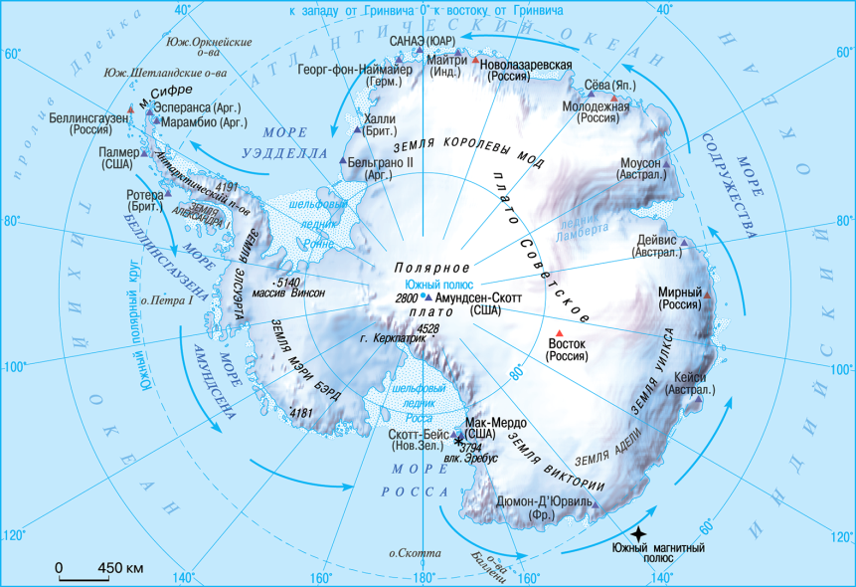
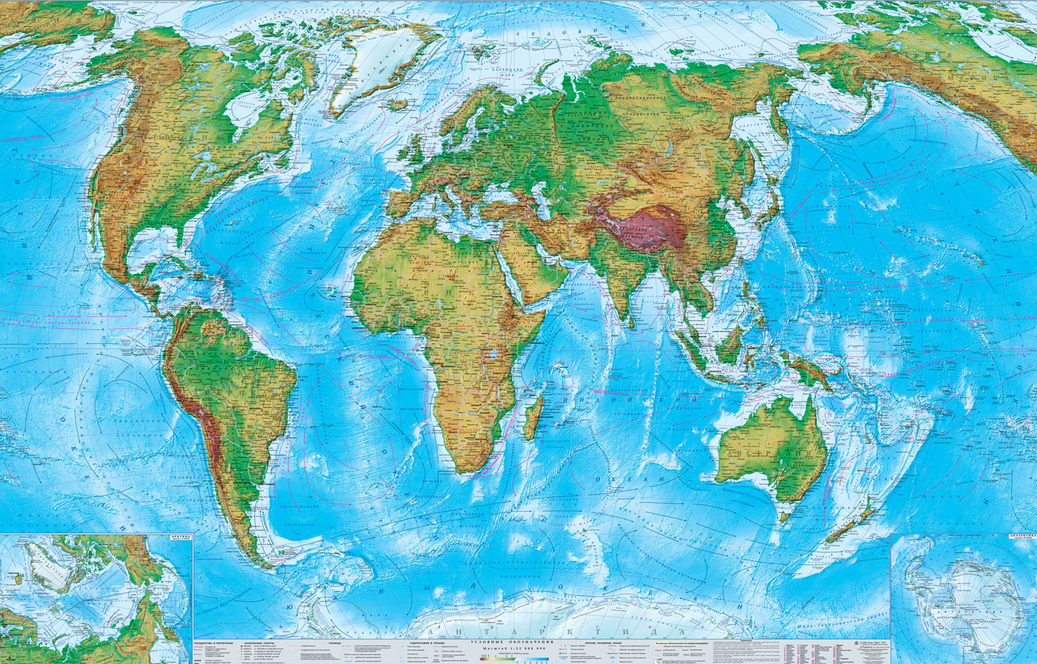
Антарктида:
материк
мира
и
науки

Slide 2
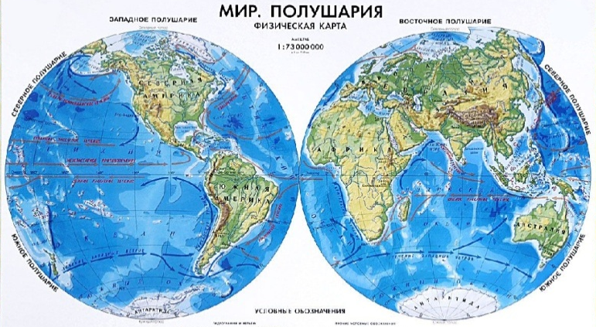
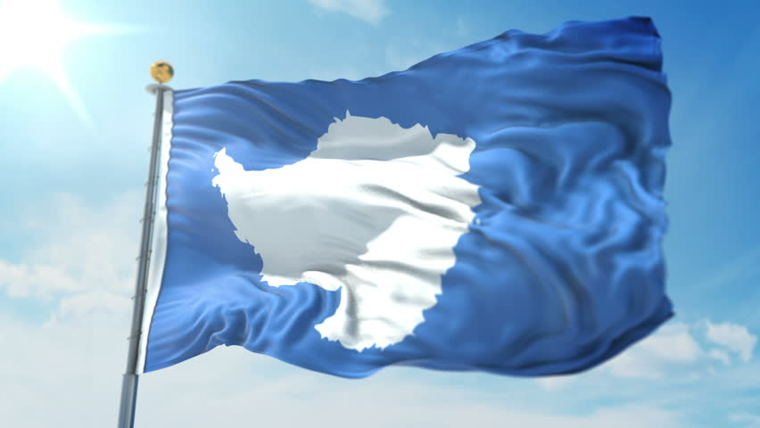
Удивительные факты
Антарктида - самый южный материк
Территория Антарктиды не принадлежит ни одной стране мира!
На Антарктиде нет постоянного населения. На Антарктиде нет правительства.
Антарктида имеет свой собственный флаг!

Slide 3
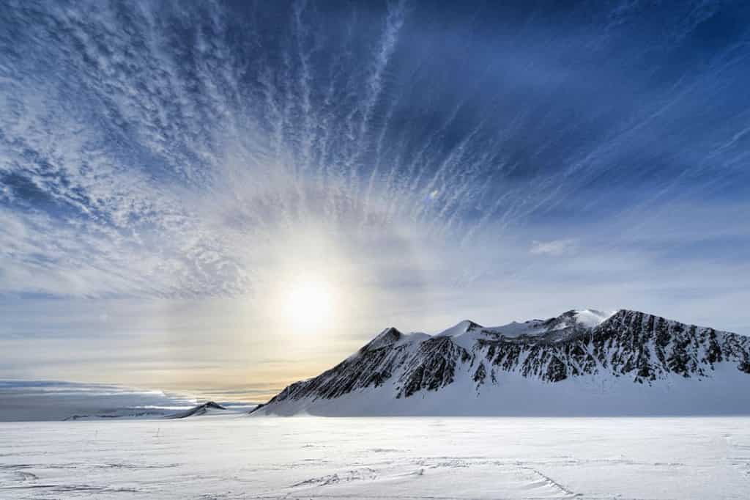
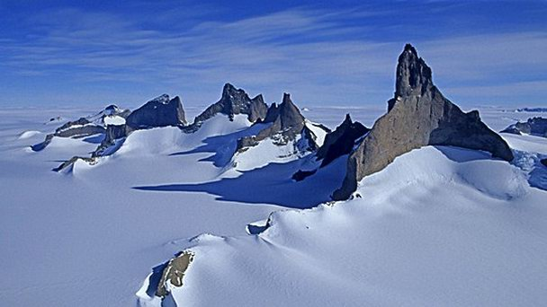
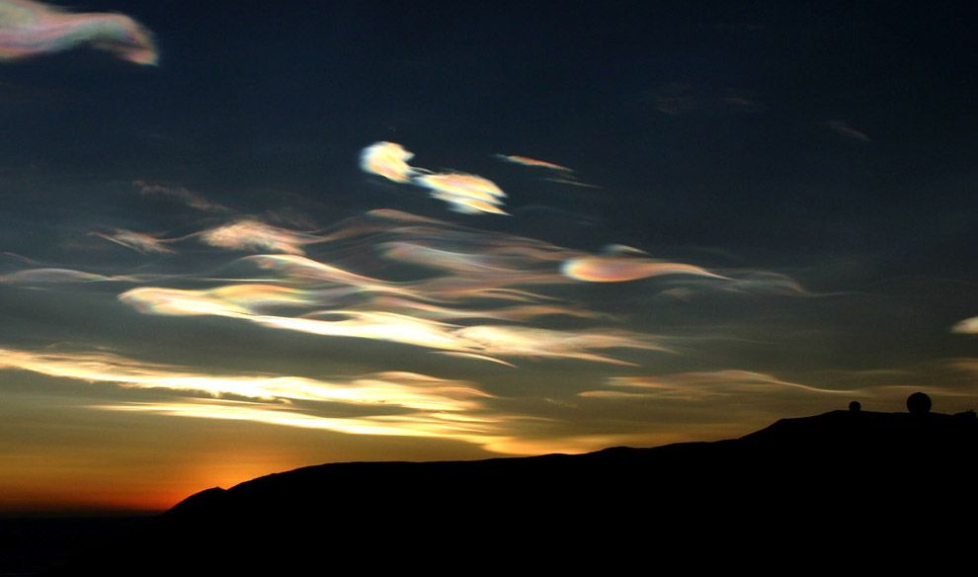
Уникальные природные явления:
самая низкая температура воздуха в мире – 91,2⁰С
никогда не бывает дождей
летом средняя температура минус 30-50 ⁰С
самый высокий уровень солнечной радиации: над континентом самая большая в мире озоновая дыра в 27млн.км²

Slide 4
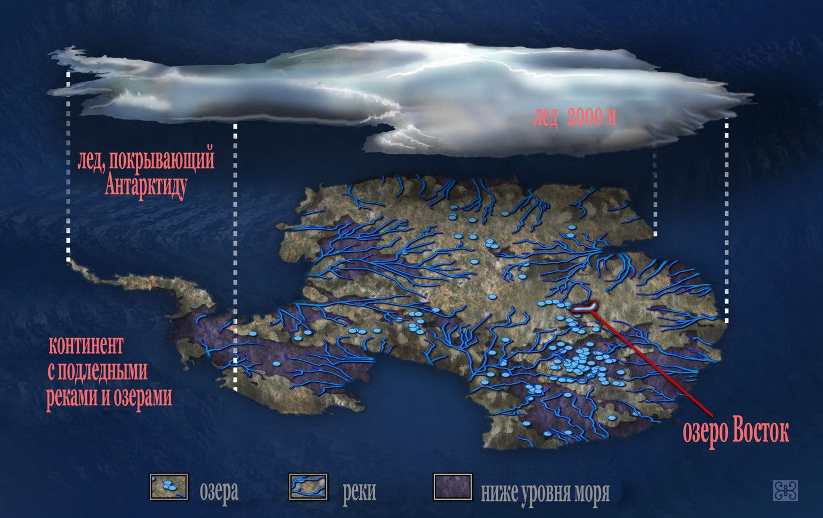
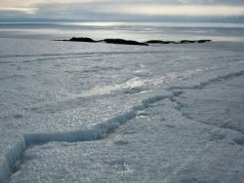
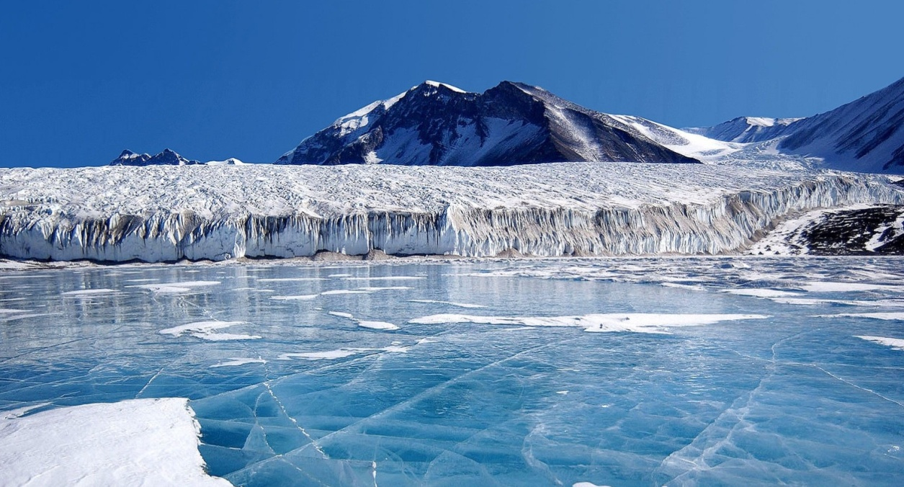
Уникальные природные явления:
под ледяным покровом находится примерно
140 подледных чистейших озер
самая прозрачная вода: видимость до 80 м в глубину

Slide 5
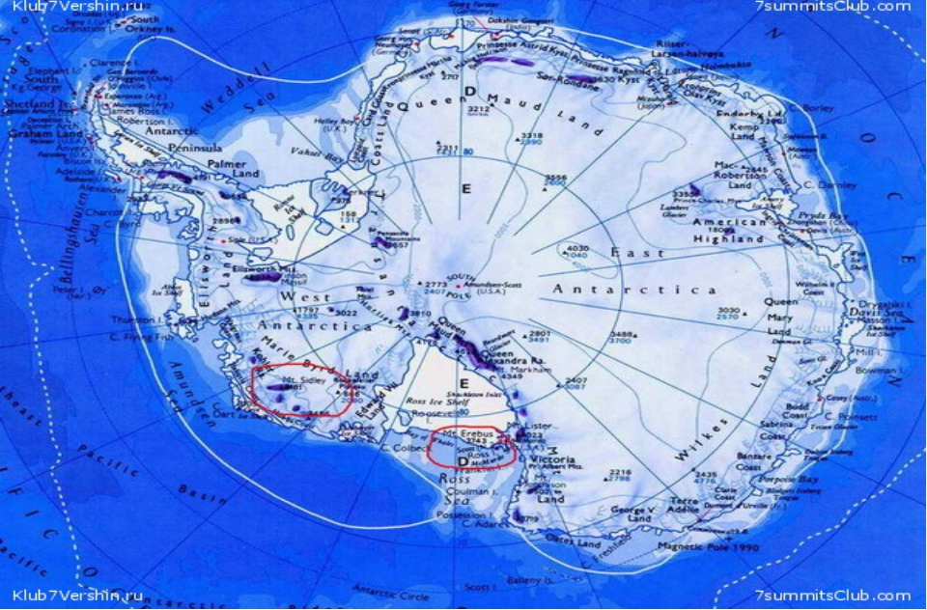
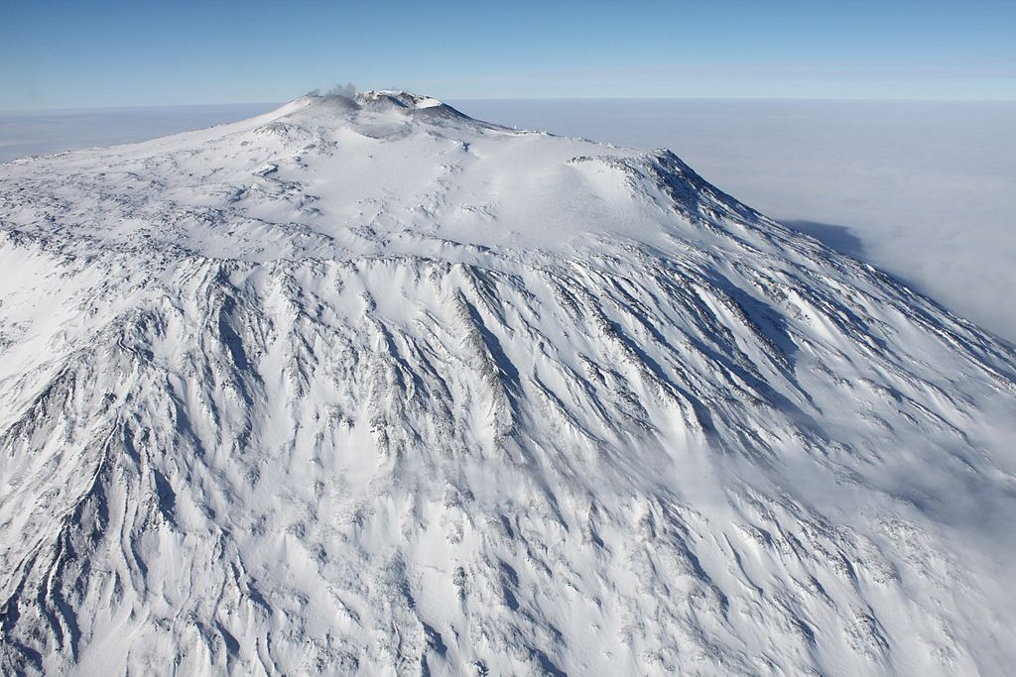
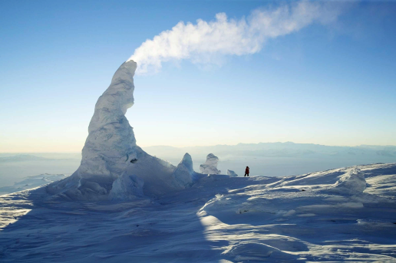
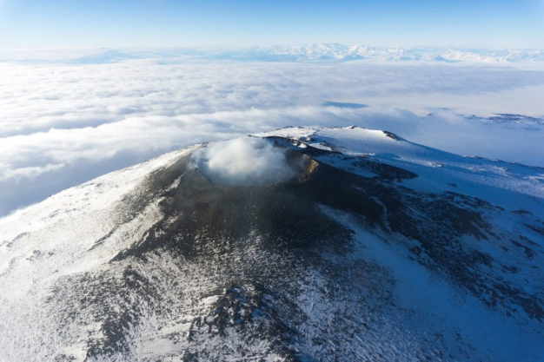
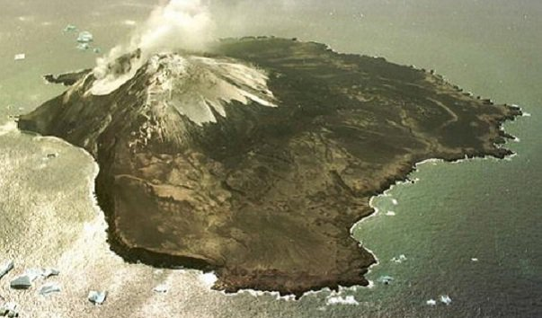
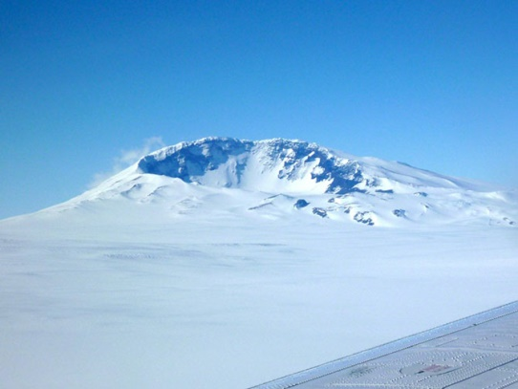
Уникальная природа
Самый активный вулкан Антарктиды - Эребус
Вулканы Антарктиды
Вулкан острова Завадовского
Вулканический остров Десепшен (Deception)
Подлёдный вулкан горы Сидлей

Slide 6
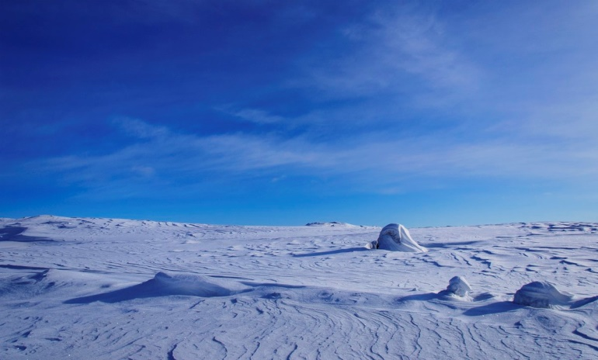
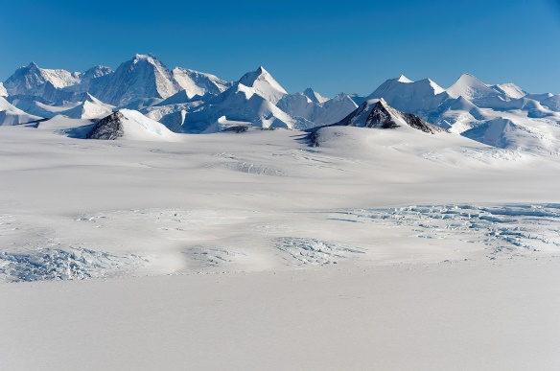
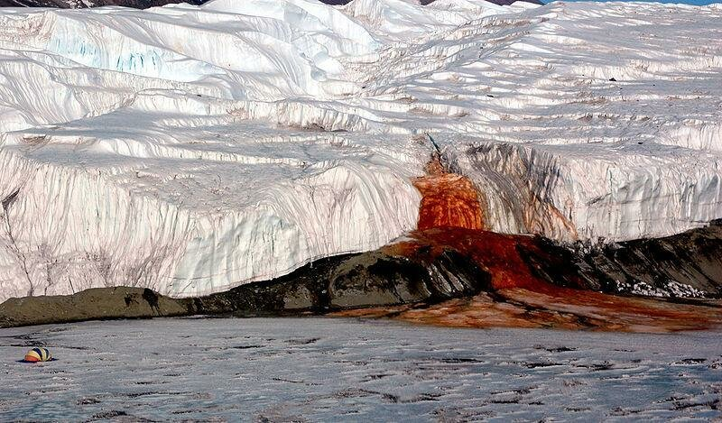
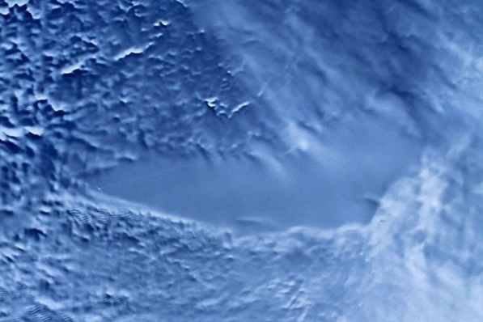
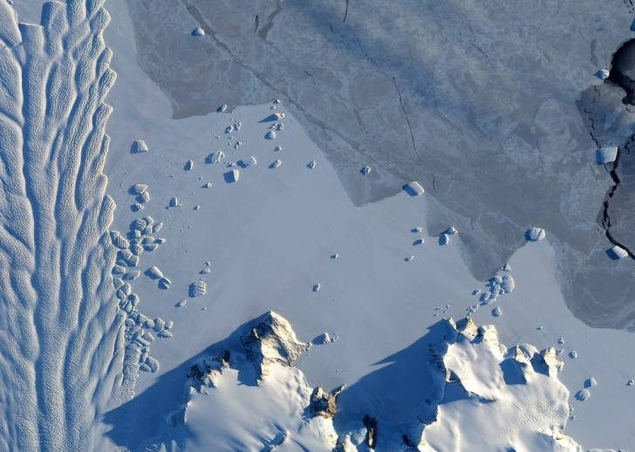
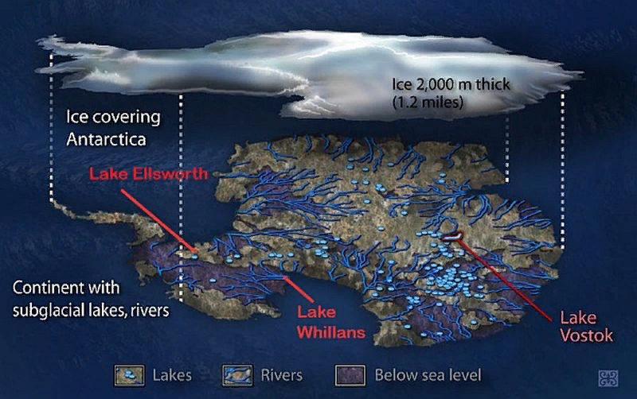
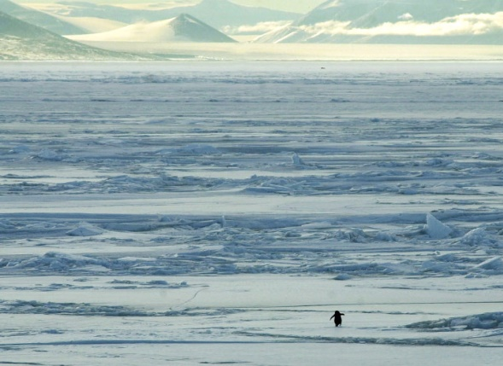
Уникальная природа
Ледяная пустыня, горы,
подледные озера и потоки
Озеро Элсворт (Lake Ellsworth)
Кровавый водопад ледника Тейлора
Озеро Восток (Vostok)

Slide 7
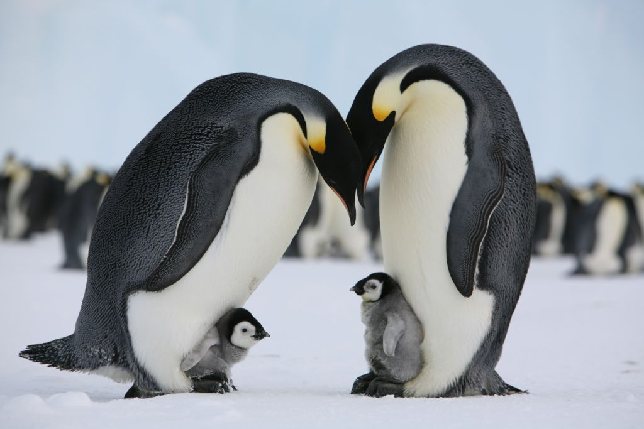
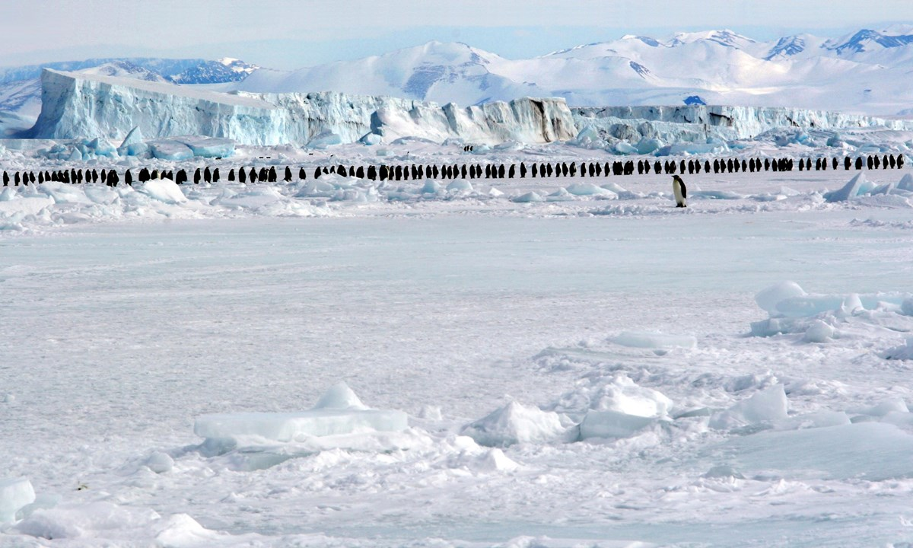
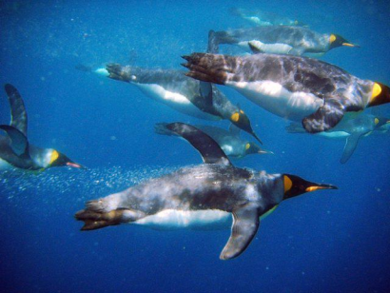
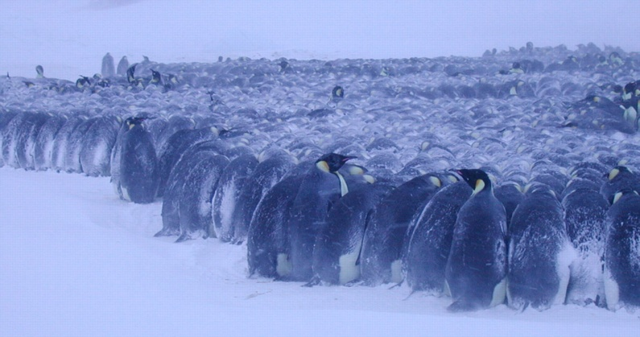
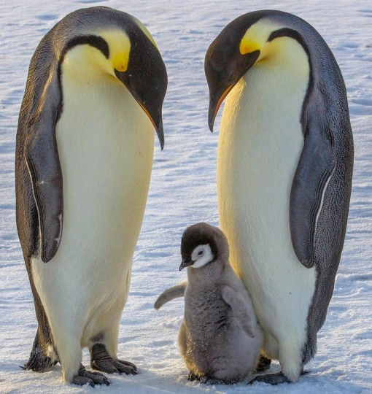
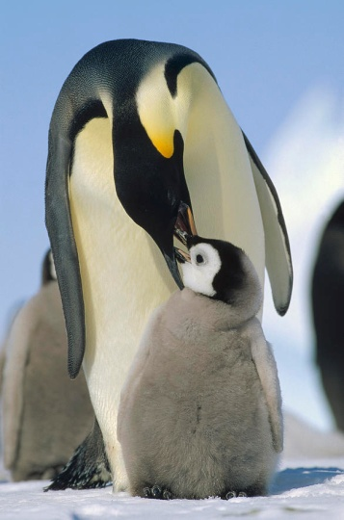
Уникальные пингвины
Единственными постоянными обитателями Антарктиды являются пингвины
Самка пингвина сносит яйцо, а высиживает его всю зиму самец. Самка в это время уходит кормиться.
Самцы императорских пингвинов ничего не едят, пока не вернутся самки.
Рост пингвина до 170 см.
Вес до 130 кг.
Остаются теплыми даже при низком температуре
Чтобы не замерзнуть, пингвины сбиваются в кучи.

Slide 8
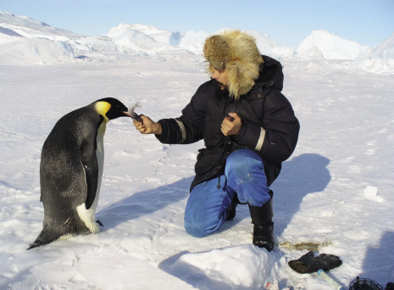
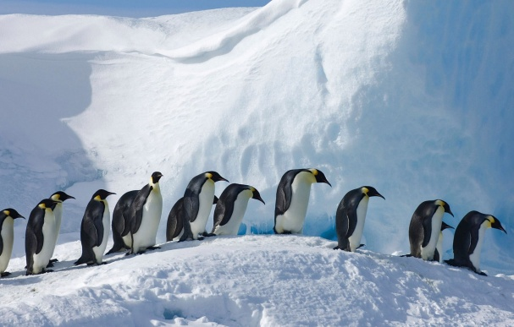
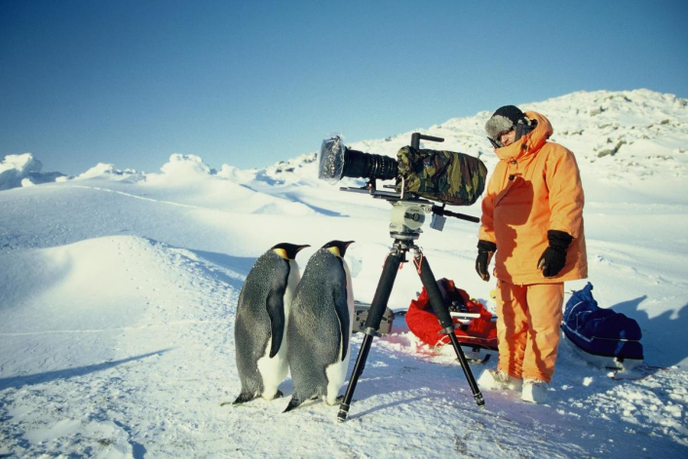
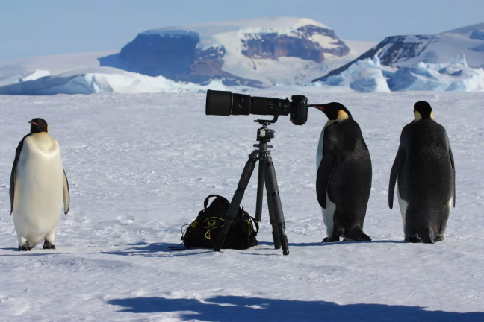
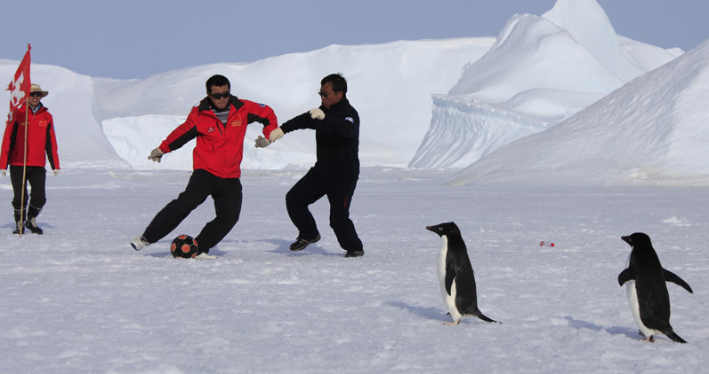
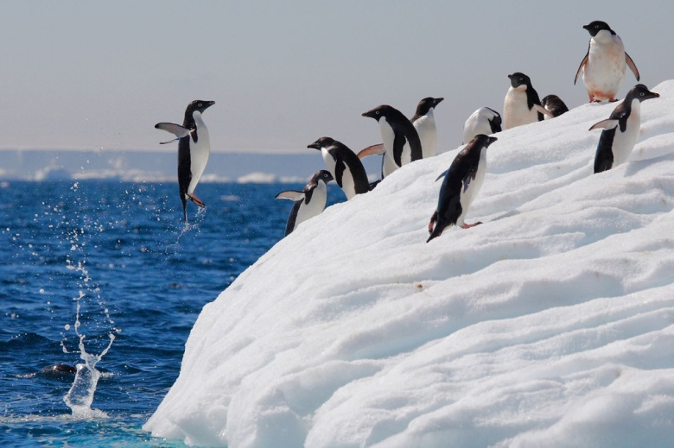
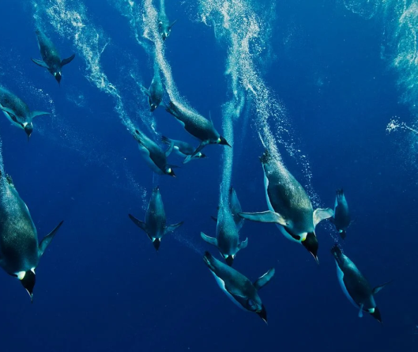
Уникальные пингвины
могут пробыть под водой до 10-12 минут
могут пройти расстояние до 100 км без отдыха
могут выпрыгивать на берег из воды на высоту до 3 метров
могут нырнуть до 500м в глубину
на протяжении дня пингвин ныряет под воду от 300 до 900 раз

Slide 9
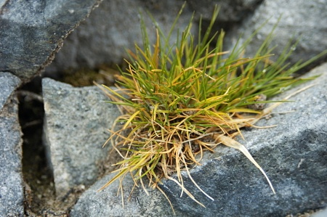
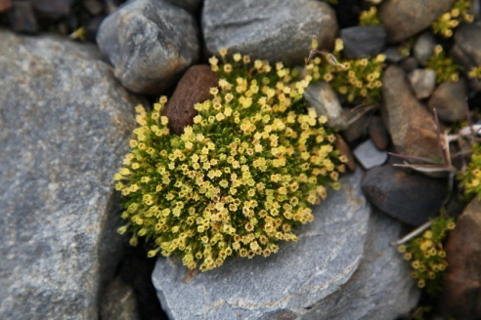
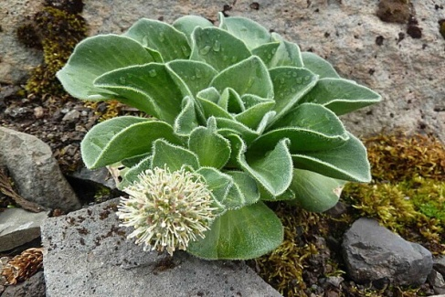
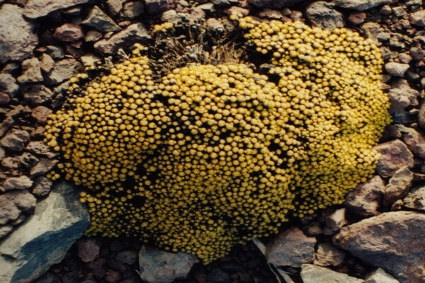
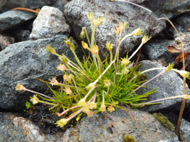
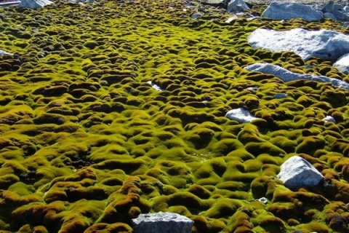
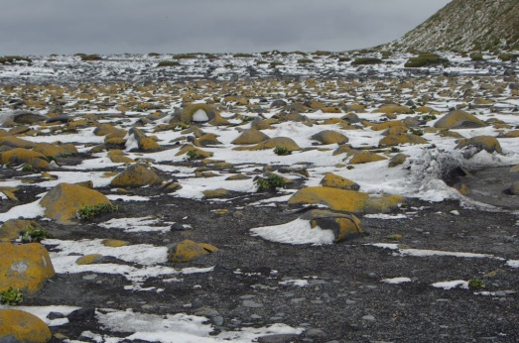
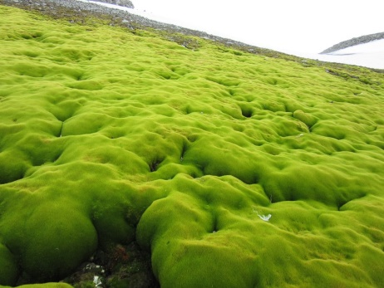
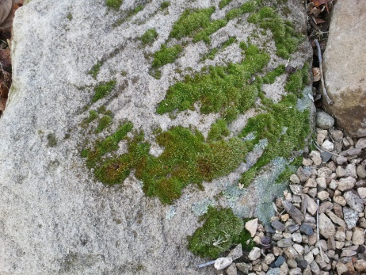
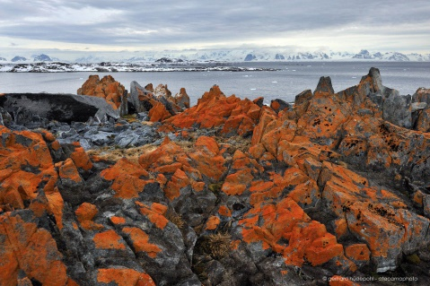
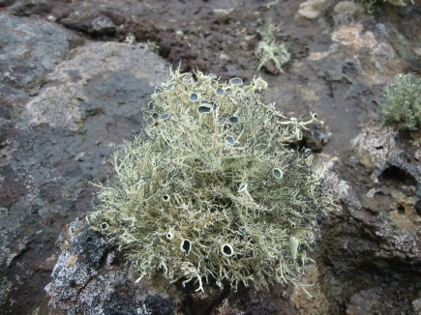
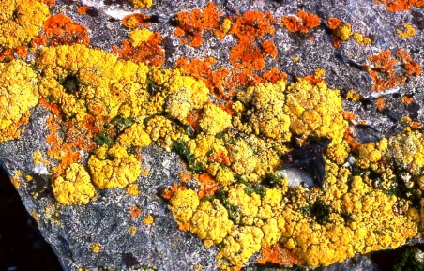
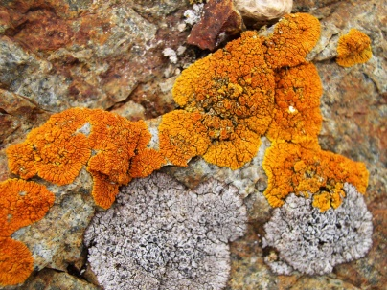
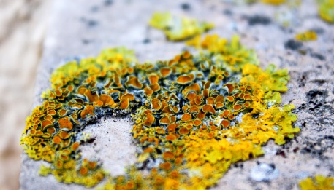
Флора Антарктики
Лугови́к антаркти́ческий
Колобантус кито
Кергеленская капуста
Лайаллия кергеленская
Мхи Антарктиды
Лишайники Антарктиды

Slide 10
Антарктида и Антарктика
Антарктида - материк
Площадь 13 661 тысяча кв. км.
Антарктика - территория, которая включает в себя материк Антарктида и все прилегающие к этому материку острова и воды Тихого, Атлантического и Индийского океанов. Площадь - около 86 миллионов кв. км.

Slide 11
Фауна Антарктики
Морской ангел
Антарктический криль
Ледяная рыба белокровка
Антарктический буревестник
Антарктический синеглазый баклан
Антарктический клыкач
Кашалот
Сейвал
Крестовидный дельфин
Синий кит
Морской котик
Морской леопард
Кергеленский морской котик
Морской слон
Тюлень Уэдделла

Slide 12
Антарктида – континент науки
Действуют более 40 международных научно-исследовательских станций 25 стран:
Австралия (4 шт.)
Англия (4 шт.)
Аргентина (7 шт.) Бельгия (1 шт.)
Бразилия (1 шт.) Германия (2 шт.)
Индия (1 шт.)
Испания (1 шт.)
Италия (1 шт.)
Китай (3 шт.)
Корея (1 шт.)
Новая Зеландия (1 шт.) Норвегия (2 шт.)
Польша (1 шт.)
Россия (6 шт.)
США (4 шт.)
Украина (1 шт.)
Уругвай (1 шт.)
Франция (4 шт.) Франция/Италия (1 шт.) Чехия (1 шт.)
Чили (4 шт.)
Швеция (2 шт.)
Южная Африка (3 шт.)
Япония (3 шт.)

Slide 13
Антарктида – континент науки
Зарегистрировано 89 станций 31 страны, 1 – международная.
Действуют более 40 международных научно-исследовательских станций 25 стран
Модульная британская станция Halley VI
Российская станция «Прогресс»
«Амундсен-Скотт» — американская станция
http://www.antarktis.ru/antarktida-polyarnye-stantsii
https://ru.wikipedia.org/wiki/Антарктические_станции

Slide 14
Ресурсы и полезные ископаемые Антарктиды
Полезные ископаемые:
каменный уголь,
газ,
железная руда,
гранит,
хрусталь,
никель,
титан,
медь,
цирконий,
хром
кобальт,
золото,
серебро.
Главным ресурсом Антарктиды является чистая вода айсбергов

Slide 15
Попытки открытия Антарктиды
Маршруты экспедиций под руководством Джеймса Кука:
→ 1768 — 1771 гг.;
→ 1772 – 1774 гг.;
→ 1775 г.
Ив-Жозеф Тремарек Кергелен
Жан-Батист Шарль Буве де Лозье
Джеймс Кук
Маршрут экспедиции Буве де Лозье 1739 г
Маршрут экспедиции под руководством Кергелена, 1772 г.

Slide 16
Открытие Антарктиды
Плаванье длилось 751 день, за это время было преодолено расстояние в 100 000 км.
В результате исследования был открыт не только материк, но и 29 островов.
Фадде́й Фадде́евич Беллинсга́узен
Михаи́л Петро́вич Ла́зарев
Шлюпы «Мирный» и «Восток»

Slide 17
Герои, открывшие Антарктиду
Море Беллинсгаузена в Тихом океане, мыс на о. Сахалине, ледник Беллинсгаузена, первая советская научная полярная станция «Беллинсгаузен» в Антарктиде и кратер на Луне.
Иван Федорович Крузенштерн
Фадде́й Фадде́евич Беллинсга́узен (Фабиан Готтлиб Таддеус фон Беллингсгаузен, балтийский немец)
Шлюп «Надежда»
Первое русское кругосветное плавание в 1803—1806 годах на кораблях «Надежда» и «Нева» под командованием Ивана Крузенштерна и Юрия Лисянского.
→ маршрут «Надежды»
→ маршрут «Невы»

Slide 18
Герои, открывшие Антарктиду
Наваринский бой, 1827 г.
Михаи́л Петро́вич Ла́зарев (дворянин)
20 февраля 1833г. Эскадра Черноморского флота под командованием адмирала М.П. Лазарева вошла в Босфор и стала на рейде Стамбула в виду иностранных посольств.
В честь Лазарева названы полярные станции в Антарктиде: «Мирный», «Новолазаревская», «Лазаревская»
Великие ученики великого учителя
Адмирал П.С. Нахимов
вице-адмирал В.А. Корнилов
контр-адмирал В.И. Истомин

Slide 19
Освоение Антарктиды в ХХ веке
Экспедиция под управлением Руаля Амундсена – первая в мире достигшая Южного полюса (14 декабря 1911 года).
Зимовье экспедиции Карстена Борхгревинка 1895 г.
Руаль Амундсен (1911)
Полярный исследователь норвежец
Карстен Борхгревинк (Норвегия)
Джордж Хьюберт Уилкинс и Карл Эйлсон (Австралия) совершили первый полет над Антарктидой 20 декабря 1928 г.
В середине января 1912 года Южного полюса достигла английская экспедиция во главе с Робертом Скоттом.

Slide 20
Освоение Антарктиды в ХХ веке
Советские антарктические экспедиции
На Полюсе недоступности
Константин Константинович Марков
Именем Петра Астахова назван ледник в Антарктиде
Евгений Иванович Толстиков

Slide 21
Географические названия Антарктиды
Российская карта Антарктиды
Американская карта Антарктиды

Slide 22
Научные открытия, сделанные в Антарктиде
Обнаружение во льдах окаменелых останков рептилий (динозавров), живших примерно 200 - 70 млн. лет назад
Антарктида - это лучшее место, где можно найти метеориты
Самый сухой климат на Земле
В 2004 г. Рядом с Антарктическим полуостровом ученые обнаружили вулкан высотой 700 метров, поднимающийся с морского дна.
Айсберги содержат вещества, захваченные из почвы, которые они постепенно высвобождают в воды океана. В результате создаётся ореал питательных веществ, который поддерживает жизнь разнообразных видов водной флоры и фауны.

Slide 23
Научные открытия, сделанные в Антарктиде
Сейсмологические станции на глубине 300 м
Таяние льдов за последние тридцать лет увеличилось в шесть раз
Под ледником Росса найдена жизнь
В ущелье длиной в 300 км., шириной 5 метром и глубиной 3,5 км ученые обнаружили, что под километрами льда в Антарктиде существует отличный от нынешней поверхности ландшафт
В Антарктиде есть надземные и подлёдные реки и озёра. Они видны из космоса.
Антарктические айсберги могут быть размером с целый город!

Slide 24
Туризм в Антарктиде

Slide 25
Профессии в Антарктиде
врачи общей практики;
физики, сейсмологи;
младший медицинский персонал;
системные администраторы;
специалисты для работы в геологоразведочной экспедиции;
инженеры геологоразведки;
программисты и лаборанты;
фотографы и видеооператоры;
эксперты по спутниковой связи;
водители вездеходов и автомобилей с гусеничным типом колес;
сварщики;
механики;
повара;
работники охраны;
риометристы;
магнитологи.
Для поднимателей пингвинов - вакансий нет!!!
В Антарктиде нет разнорабочих.

Slide 26
Профессии в Антарктиде

Slide 27
Храмы и церкви Антарктиды
Церковь снегов — христианская часовня, используемая несколькими конфессиями, на станции Мак-Мердо, остров Росса. Здесь регулярно ведутся службы по католическому и протестантскому брядам. Были случаи, когда в Церкви снегов проводились буддийские и бахайские церемонии.
Церковь Святой Троицы — русская православная церковь на острове Ватерлоо (Южные Шетландские острова), неподалёку от российской полярной станции Беллинсгаузен.
Часовня Святого князя Владимира — православная часовня на украинской станции «Академик Вернадский», самое южное культовое здание православной конфессии в мире
Часовня Пресвятой Девы Луханской — католическая часовня на станции Марамбио, остров Сеймор. Здесь расположен первый в Антарктиде аэродром, поэтому станцию называют «воротами в Антарктиду».
Католическая часовня святого Франциска Ассизского на станции Эсперанса. На станции есть школа, музей, больница. На аргентинской станции Эсперанса в 1978 году родился мальчик, который стал первым человеком, появившимся на свет в Антарктике.
Церковь Санта-Мария Рейна-де-ла-Пас — католическая церковь в городе Villa Las Estrellas, провинция Антарктика-Чилена
Католическая часовня, сделанная полностью изо льда, на станции Бельграно II, земля Котса[2] — самое южное культовое сооружение в мире.
Часовня святого Иоанна Рыльского — болгарская православная часовня на станции святого Климента Охридского на острове Смоленск (Ливингстон) — первая православная часовня в Антарктиде

Slide 28
Известные посетители Антарктиды
Легендарная группа Metallica отыграла «тихий» концерт в Антарктиде
Евгений Касперский и экспедиции: Содружества и Bienale
Патриарх Кирилл в Антарктиде
Путешественник Фёдор Конюхов

Slide 29
Особенности пребывания на полярных станциях
На станции Восток
На станции Прогресс
На станции Беллинсгаузен

